Slide 1


Slide 2
PLANO INSTITUCIONAL ESTRATÉGICO PARA PERMANÊNCIA E O ÊXITO DOS ESTUDANTES- IFPA
Nota informativa n.138/2015/dpe/ddr/setec/mec
Comissão Geral- Portaria 1448.GAB.10/09/2015 (PROEN/PRODIN/PROEX/DAI/ PROPPG/ ASSISTÊNCIA ESTUDANTIL/PI)
O Ofício Circular 60 DDR- SETEC-MEC, direciona “em atenção às medidas pactuadas com o Tribunal de contas da União (TCU), no âmbito do Plano de Ação do Acórdão nº 506/2013 TCU - Plenário, encaminha a nota 138-2015-DPE-DDR-SETEC-MEC, sobre a orientação dos planos estratégicos”

Slide 3
Cronologia
2015 – Portaria 138/ SETEC –MEC- AGOSTO A DEZEMBRO CRIAÇÃO DOS PLANOS, FINALIZANDO AÇÕES DE 2013
2016 – PESQUISA EDUCACIONAL SOBRE EVADIDOS E RETIDOS- FASE 1 PLANO
2017 – EDITAL PPE- REFORMULAÇÃO DOS PLANOS BASEADOS EM DOCUMENTOS INSTITUCIONAIS E EXECUÇÃO DO PLANO (PLANEJAMENTO E RELATÓRIO)

Slide 4
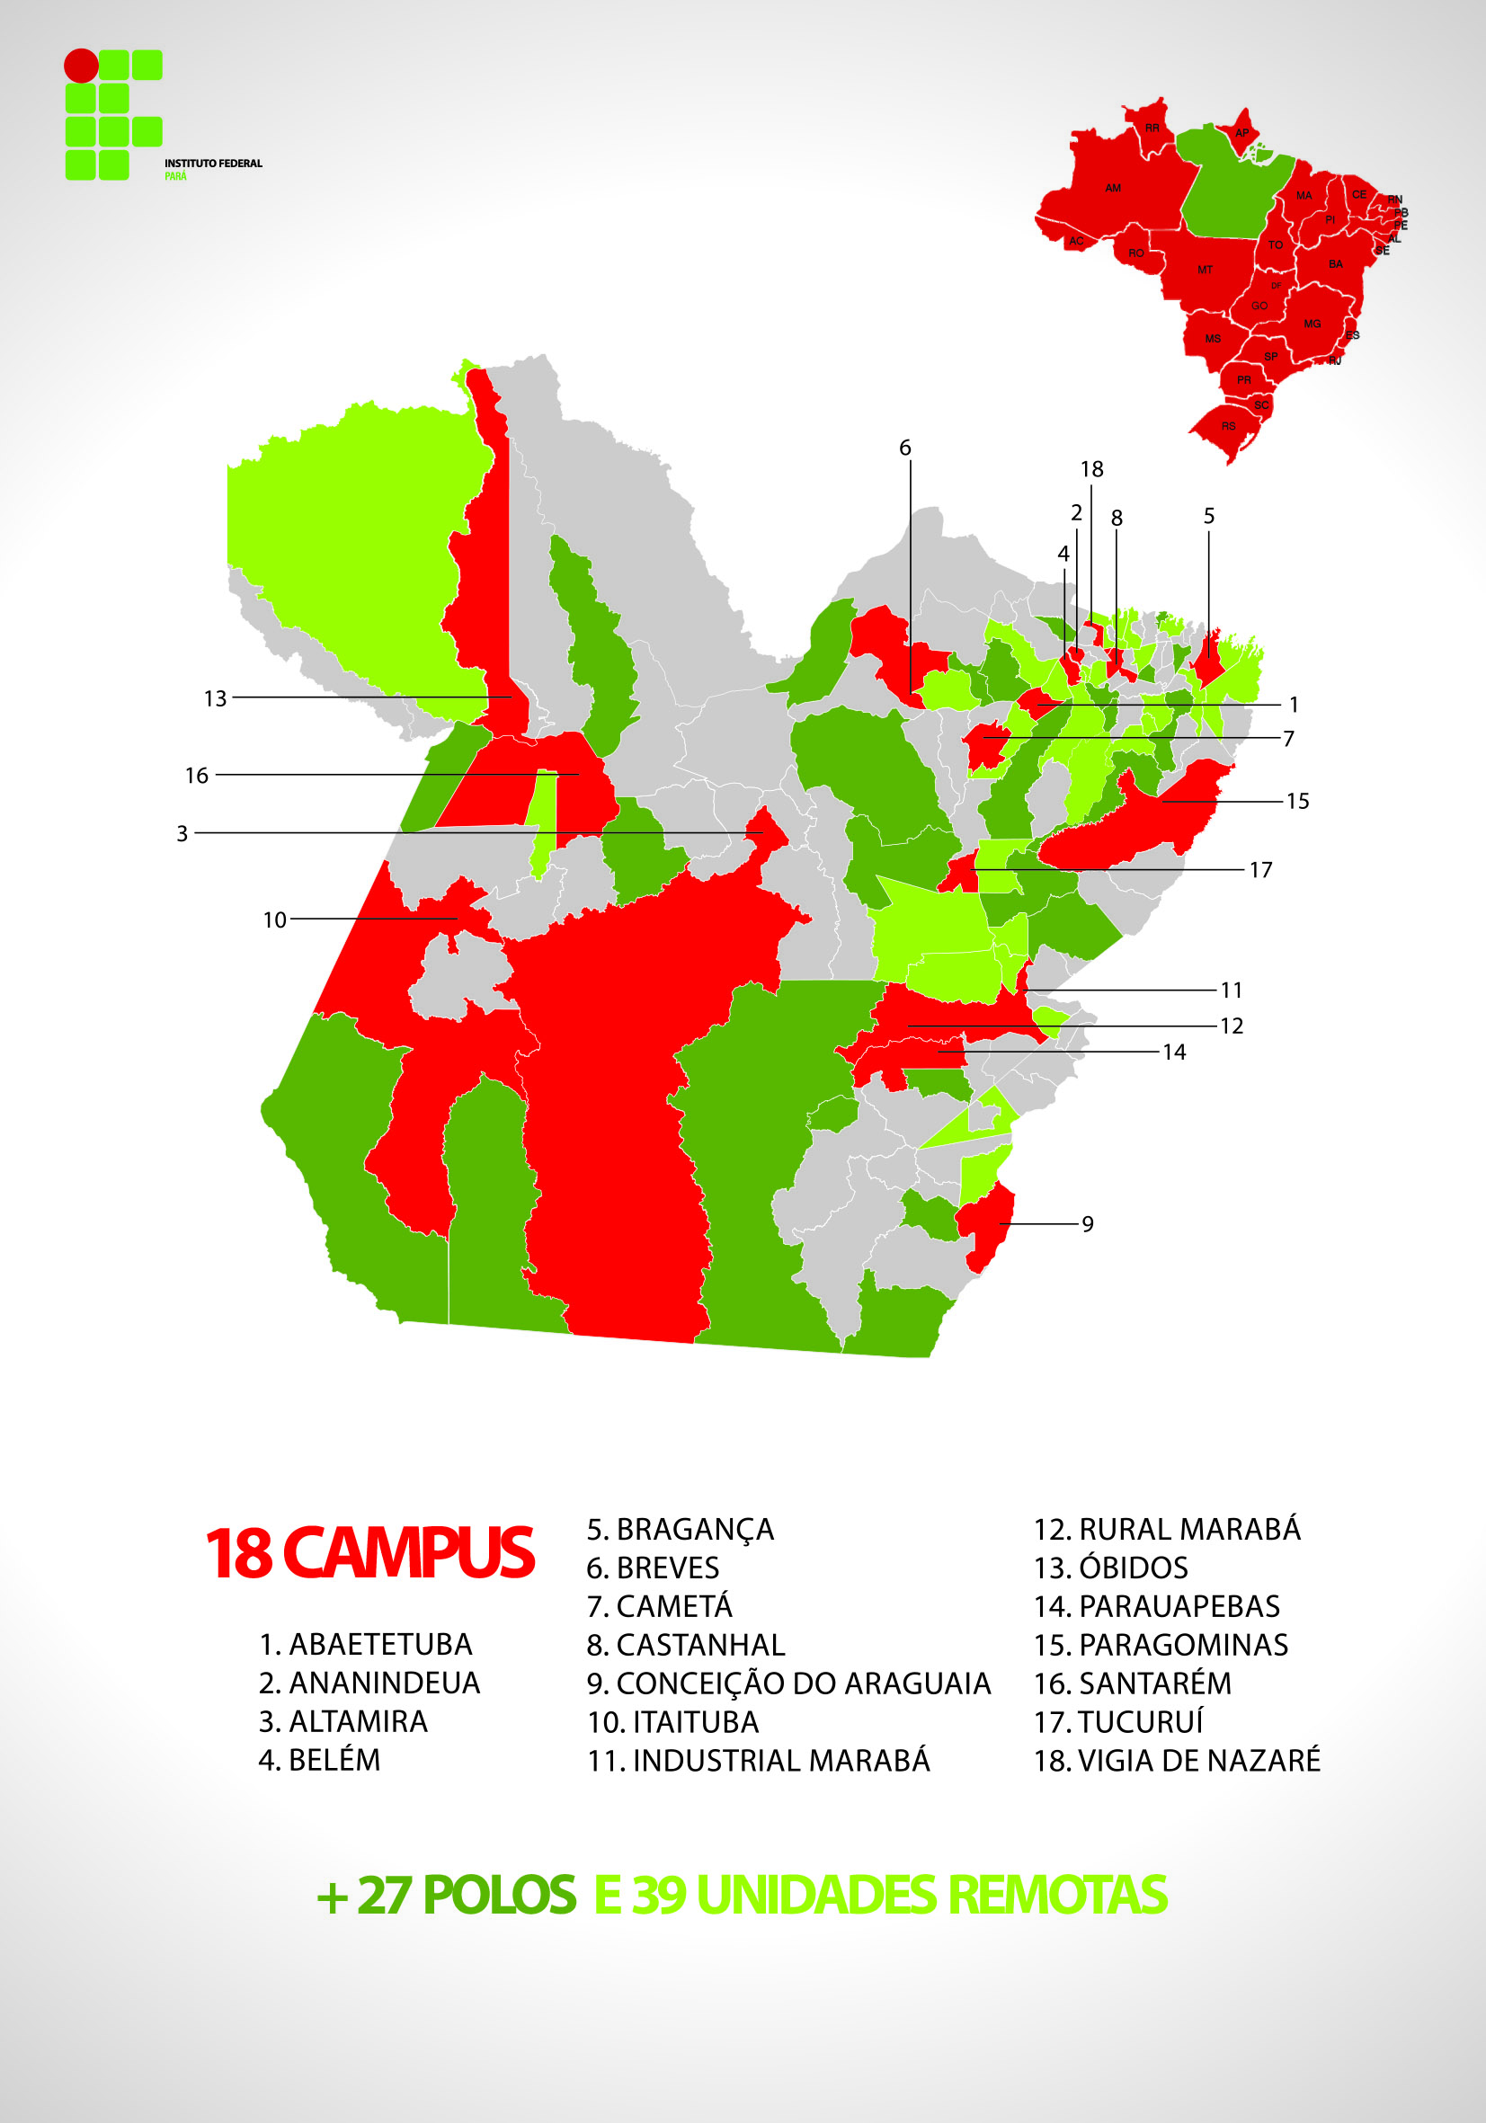
IFPA NO ESTADO DO PARÁ
Fonte: FRARE, JÚLIO 2016

Slide 5
OBJETIVO
Construir , alinhar e acompanhar o Plano Estratégico Institucional para Permanência e Êxito nos campi às estratégias e políticas gerais SETEC/MEC
Construir o Plano Estratégico Institucional para Permanência e Êxito do IFPA com base no PPE de cada campi e em políticas educacionais.
Promover diagnose dos fenômenos responsáveis pelos problemas de evasão e retenção no âmbito do IFPA, com apoio das subcomissões por campus;
Construir instrumentos, indicadores complementares e metodologias para o trabalho
Propor mecanismos de acompanhamento permanente;
Implantar o Plano Estratégico Institucional para a Permanência e Êxito dos Estudantes para o IFPA, conforme Ofício Circular nº 77/ 2015/ CGPC/DDDR/ SETEC/MEC/20.08.2015

Slide 6
DOCUMENTOS NORTEADORES PARA CONSTRUÇÃO DO PLANO NOS CAMPI
Nota informativa n.138/2015/dpe/ddr/setec/mec
Memorando Circular 10.2016
Memorando Circular 12.2016

Slide 7
METODOLOGIA PARA CONSTRUÇÃO DOS PLANOS
Nota informativa n.138/2015
Construção de Instrumentos para análise Interdisciplinar qualitativa e quantitativa do Plano
Cálculo dos Indicadores
Geração de questionários semi-estruturados de Evadidos e Retidos
Planilhas Organizadas e Enviadas individualmente aos campi
Diagnóstico Real sobre as causas de Evasão e Retenção dos Alunos do IFPA

Slide 8
PPE INSTITUCIONAL
SETEC - MEC
DOCUMENTO ORIENTADOR
REITORIA
INSTITUTOS FEDERAIS= IFPA
PRÓ-REITORIAS
CAMPI
PPE INSTITUCIONAL

Slide 9
PPE - IFPA
Estrutura documento Orientador
Introdução
Justificativa
Bases Conceituais
Metodologia
Resultados GERAIS
Fatores Individuais
Fatores Externos
Estratégias e Metas de Acompanhamento: 2016.2 e 2017.1
Políticas Educacionais IFPA – Triangulação entre resultados e Políticas Internas do IFPA
Avaliação
PPE INSTITUCIONAL- IFPA

Slide 10
AÇÕES CPE IFPA
CPE INSTITUCIONAL
CPE CAMPUS
PERMANÊNCIA E ÊXITO EDUCACIONAL

Slide 11
Nos campi do IFPA
GESTÃO
DOCENTES
CPE
DISCENTE

Slide 12
AÇÕES CPE CAMPUS
COORDENAÇÕES
PROFESSORES
PLANO
Assistência Estudantil
Setor Pedagógico
Alunos
Secretaria Acadêmica
Gestão de Ensino
Direção Geral

Slide 13



CPE INSTITUCIONAL
PLANO
CPE CAMPI
Sec. Acadêmica
Auxiliar Institucional
INDICADORES EDUCACIONAIS
=
PPE CAMPUS

Slide 14
Pq preciso dos dados do SISTEC E SIGAA?
ALUNOS REAIS
Acompanhamento Pedagógico
REGISTRO NO SIGAA
REGISTRO NO SITEC
ASSISTÊNCIA ESTUDANTIL
INFORMES CPE CAMPUS
DADOS SISTEC SETEC/ PESQUISA COM ALUNOS=
INDICADORES
PLANO DE PERMANÊNCIA E ÊXITO DO CAMPUS

Slide 15
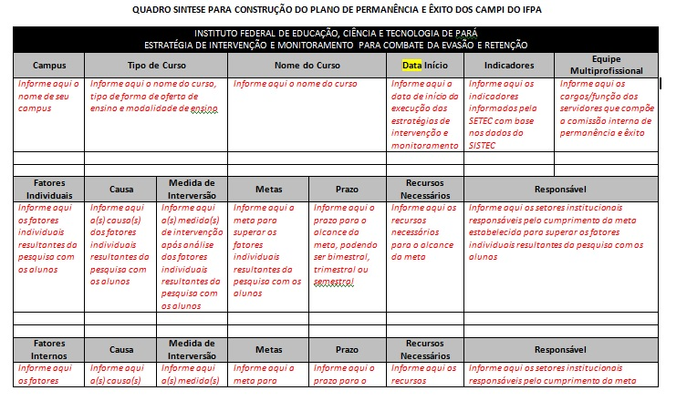
Estrutura documento Orientador
Políticas Educacionais IFPA -
Problemas no Planejamento das Comissões
Falta de Comunicação
PPE INSTITUCIONAL- IFPA

Slide 16
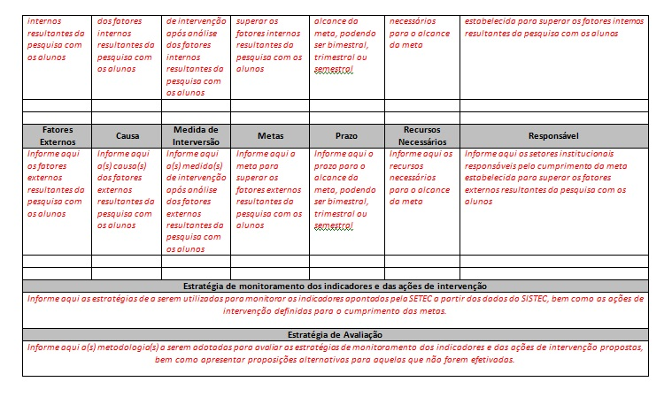

Slide 17
Permanência e Êxito Acadêmico - IFPA
MATRÍCULA
REMATRÍCULA
INTEGRALIZAÇÃO
OUTORGA DE GRAU
EDUCANDO
Acompanhamento Pedagógico, Psicossocial do Educando= Permanência e Êxito

Slide 18
PLANO DE PERMANÊNCIA E ÊXITO - IFPA
PLANO FASE 2
RELATÓRIOS SETORES EDUCACIONAIS = reformulação do Plano ATUALIZADO com os indicadores do SISTEC
INFORMAÇÕES
GERAL DOS CAMPI
PLANEJAMENTO E EXECUÇÃO DO PLANO ANO 2017
EDUCANDO
Acompanhamento Pedagógico, Psicossocial do Educando= Permanência e Êxito

Slide 19
Questões para reflexão:
Quais ações existem na escola para rematrícula semestral?
Há ações de combate a evasão na escola?
Quais ações fazem a diferença no acompanhamento educacional?
É importante atualizar os dados cadastrais dos educandos ? Porquê?
Quais fatores da afetam o educando e o fazem deixar a sala de aula?
Quais fatores externos ao educando afetam seu rendimento escolar e o levam a evadir?
Quais fatores internos ao educando afetam seu rendimento escolar e o levam a evadir?

